Slide 1
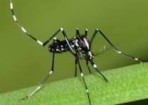
ARBOVIROSES
Clinique-Diagnostic-Prevention
Dr Merle De Boever Corinne SMIT-CHU Montpellier et EMA LOZERE 10/06/2026

Slide 2
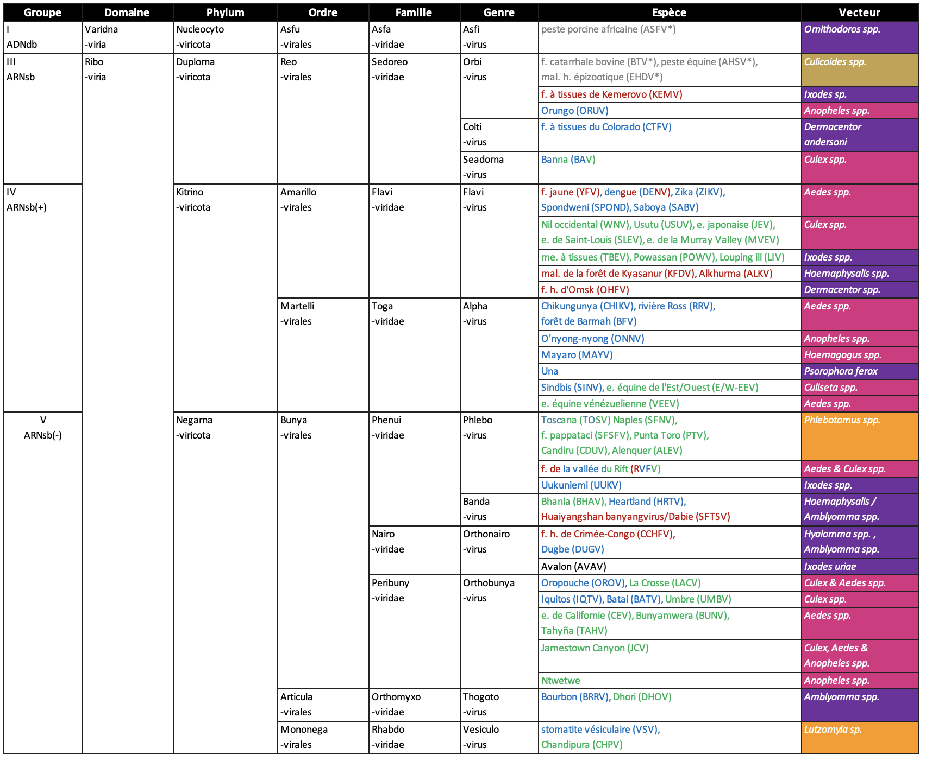

f. fièvre; h. hémorragique; e. encéphalite
Clinique :
Algo-éruptive; -m/e; f.h.
Vecteurs :
Tiques, moustiques, phlébotomes

Slide 3


f. fièvre; h. hémorragique; e. encéphalite
Clinique :
Algo-éruptive; -m/e; f.h.
Vecteurs :
Tiques, moustiques, phlébotomes

Slide 4
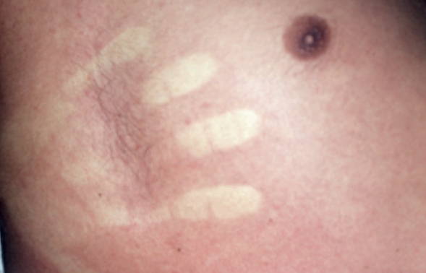
Dedngue
Épidémiologie Dengue
Formes cliniques de la Dengue
1re arbovirose mondiale : 100-400 M infections/an
4 sérotypes (DENV 1-4), pas d'immunité croisée durable
Endémique dans >100 pays tropicaux/subtropicaux
Cas autochtones en France métropolitaine depuis 2010
Incubation : 4-10 jours
Dengue classique (« grippe tropicale »)
Fièvre élevée brutale, céphalées rétro-orbitaires intenses
Myalgies, arthralgies
Rash maculopapuleux J5-J7
Dengue sévère (~1/1000)
Fuite plasmatique → choc, hémorragies, défaillance d'organes
La question à poser 🚨 Avez vous un ATCD de DENGUE ? Risque accru lors d'une réinfection par un sérotype différent (ADE)

Slide 5
Dengue
Diagnostic de la dengue
Traitement & prévention
CLINIQUE + confirmation BIOLOGIQUE
TROD NS1 < J3-5
PCR < J5 - PCR
Sérologie et PCR de J5 à J7
Sérologie >J7
Orientation : neutropénie, thrombopénie, CRP relativement basse (<50 mg/ml), ASAT/ALAT ↑ (2N en général)
Pas d'antiviral spécifique
Traitement symptomatique : paracétamol, hydratation
(risque hémorragique) CONTRE-INDICATION : AINS, aspirine
Surveillance biologique : plaquettes, hématocrite (phase critique J3-J7)
Prévention
Lutte antivectorielle + protection personnelle
Vaccin

Slide 6
ChEPIDEMIESEEEikungCunya — Répartition mondiale
C
CHIKUNGUNYA : épidémiologie mondiale
Italie 2007 (Ravenne)
Premier foyer autochtone en Europe (Ae. albopictus)
France métropolitaine
Inde 2006
Cas autochtones depuis 2010 (PACA, Occitanie)
1.4 million de cas
Zone tropicale — Distribution Aedes aegypti & albopictus
Antilles 2013-14
Première épidémie dans les Amériques
La Réunion 2005-06
266 000 cas · Mutation A226V d'Ae. albopictus
Brésil 2016
265 000 cas · Extension continentale
Expansion mondiale liée à Ae. albopictus (moustique tigre) — implanté en France métro depuis 2004

Slide 7
Chikungunya — Chronologie clinique
Incubation
Phase aiguë
Convalescence
Subaiguë
Chronique (30-60 %)
J0
Piqûre
J2-3
J5-7
J10-14
S3-S4
M3-M6
>1 an
Fièvre 39-40°C
Arthralgies (bilatérales, petites articulations)
Rash maculopapuleux (J2-5)
Raideur matinale, poussées articulaires résiduelles
Virémie — RT-PCR positive
IgM (à partir de J5)
IgG (persistantes)
Kinésithérapie précoce recommandée · AINS / CTC / Méthotrexate discuté si arthralgies réfractaires >3 mois

Slide 8
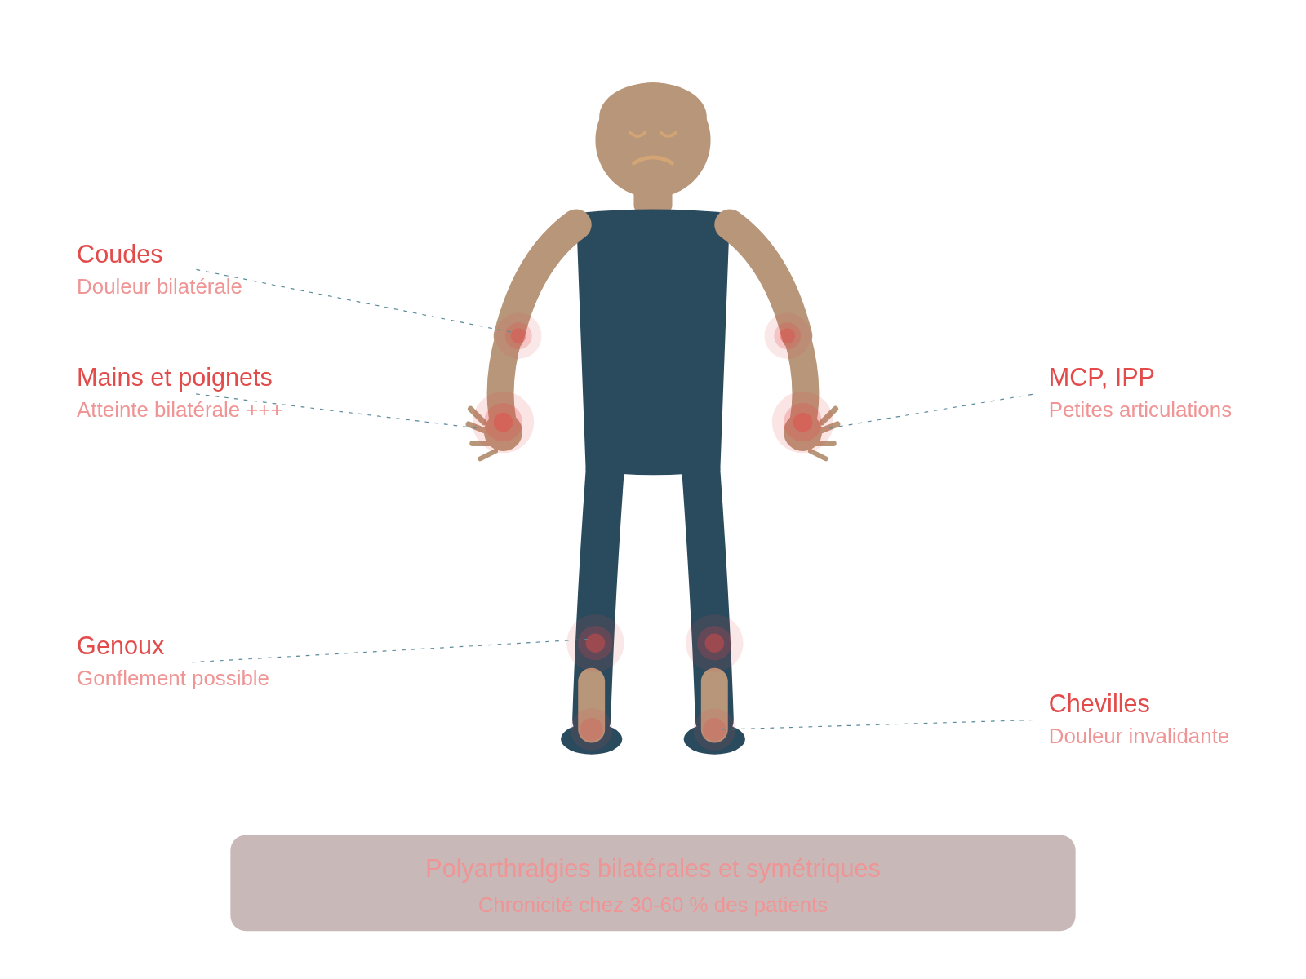
Chikungunya — Polyarthralgies
Polyarthralgies du Chik

Slide 9
Chikungunya
Épidémiologie & clinique Chikungunya
Diagnostic & traitement
Virus chikungunya (CHIKV) — Togaviridae, Alphavirus
Vecteur : Aedes aegypti et Ae. albopictus
Épidémies majeures : La Réunion 2005-06, Antilles 2013-14
Incubation : 2-12 jours (médiane 3-7)
Tableau clinique caractéristique
Fièvre élevée + polyarthralgies bilatérales invalidantes
Atteinte des petites articulations (mains, poignets, chevilles)
Rash maculopapuleux, conjonctivite
Chronicité articulaire chez 30-60 % des patients
Diagnostic
RT-PCR (J1-J7), sérologie IgM (à partir de J5)
NFS : lymphopénie, thrombopénie modérée
Traitement
Symptomatique : paracétamol, AINS si phase chronique
Kinésithérapie précoce pour les arthralgies chroniques
2 Vaccins disponibles

Slide 10
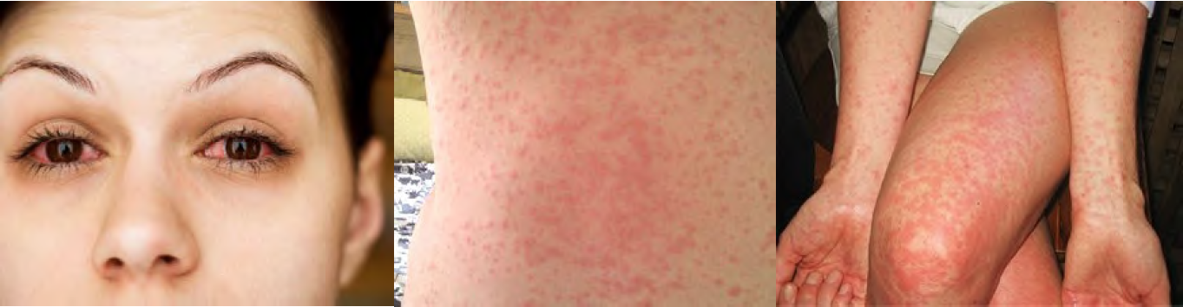
Zika
Clinique & complications du Zika
Conduite à tenir
80 % des infections asymptomatiques
Fièvre modérée, rash prurigineux, conjonctivite non purulente
Arthralgies modérées, myalgies
Complications graves rares
Syndrome de Guillain-Barré (adulte)
Microcéphalie et malformations congénitales (grossesse; 7%TMF)
Transmission sexuelle possible (virus dans le sperme >6 mois)
Diagnostic
RT-PCR sang (J1-J14, plus longue dans les urines)
Sérologie IgM + Ig G (réactions croisées ++ avec dengue)
Femme enceinte : enjeu majeur
Surveillance renforcée
Prévention
LAV + protection personnelle
Contraception recommandée 2 mois (F) / 3 mois (H) après retour de zone

Slide 11
Lutte antivectorielle & protection personnelle
Lutte antivectorielle (LAV)
Protection personnelle
Moustiques
Élimination des gîtes larvaires (eaux stagnantes)
Pièges
Larvicides (Bacillus thuringiensis israelensis - Bti)
Adulticides (pulvérisation spatiale en épidémie)
Technique de l'insecte stérile
Moustiquaires imprégnées d'insecticide longue durée
Entretien des jardins (tonte, débroussaillage)
Acaricides pour animaux domestiques
Traitement des cervidés (zones à risque)
Répulsifs cutanés (normes françaises)
DEET 30-50 %
IR3535 20-35 % (enfants >6 mois)
Picaridine 20-30 % (bonne tolérance)
PMDRBO (Citriodiol) 20-30 %
⚠️ Y PENSER AU RETOUR J+7
Vêtements longs, clairs, serrés aux poignets/chevilles
Moustiquaires
Berceau/poussette pour les nourrissons

Slide 12
Autres arboviroses présentes en France
Fièvre de West Nile
  Transmise par moustique Culex; Sud de la France; contacts chevaux
  À rechercher devant méningite/méningoencéphalite de cause inconnue
Fièvre hémorragique de Crimée-Congo
  Transmise par les tiques; pas de cas humain mais virus présent chez tiques des PO
Encéphalite à tique
  Transmise par les tiques ou transmission alimentaire (lait cru); Est de la France, Rhone Alpes; méningo-encéphalite; 41 cas depuis 2021
Infection à virus toscana
  Transmise par phlébotome; 1ère cause de méningite à liquide clair non documenté l’été sur le pourtour méditerranéen

Slide 13
Bilan biologique à faire en cas de suspicion d'arbovirose
NFS ( leuconeutropénie, lymphomonocytose classiques)
Bilan d'hémostase
DFG, bilan hépatique (cytolyse), CRP (habituellement<50 mg/l)
PCR et sérologies (IgM) en fonction de la date des premiers symptomes: réactions croisées possibles notamment entre dengue et Zika, interférence avec les IgG induites par la vaccination FJ

Slide 14
Vaccinations disponibles
Maladie | Vaccin | Type | Schéma | Indication
Fièvre jaune | Stamaril® | Vivant atténué | 1 dose (protection à vie) | Obligatoire zone endémique ⚠️ en CVI
Dengue | Qdenga® (TAK-003) | Vivant atténué tétravalent | 2 doses M0-M3 | 6-16 ans si ATCD de dengue 17-60 ans si comorbidités Antilles, Guyane, Réunion, Mayotte
Encéphalite japonaise | Ixiaro® | Inactivé | 2 doses J0-J28 rappel 12-24 mois | Séjour prolongé Asie rurale
Encéphalite à tiques | Ticovac® / Encepur® | Inactivé | 3 doses J0-M1/3-M5/12 | Séjour zone d'endémie
Chikungunya | Ixchiq® Vimkunya | Vivant vivant atténué Recombinant | 1 dose 1 dose | Epidémie ou séjour>6 mois: ≥12 ans avec comorbidités
Cf. avis du HCSP

Slide 15
Conclusion
Emergence des arboviroses dans les pays tempérés qui ne doivent plus être considérées exclusivement comme des infections tropicales: une “grippe” en été est évocatrice
Multiples outils diagnostiques disponibles
Déclaration obligatoire et signalement des cas suspects
Absence d’antiviral efficace
Place des vaccins depuis 2025

